Slide 1
음식 리뷰 페이지
박유정

Slide 2
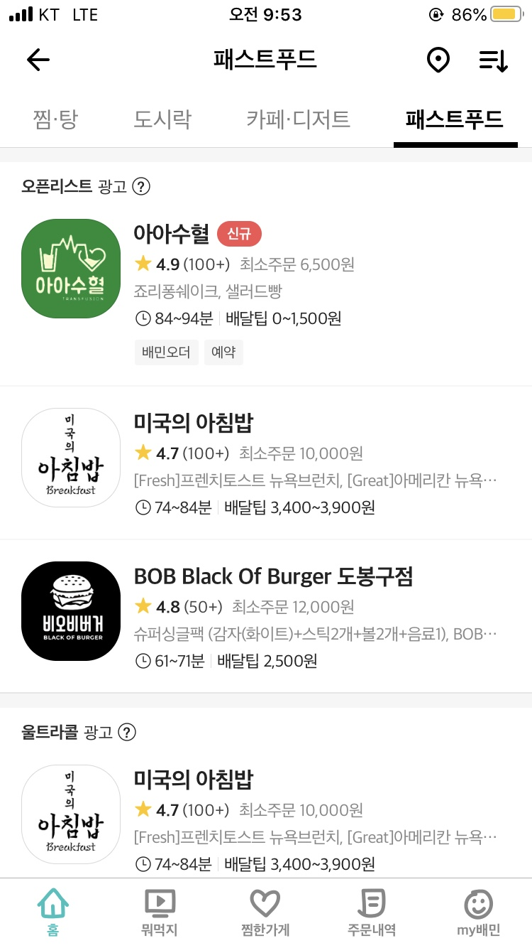
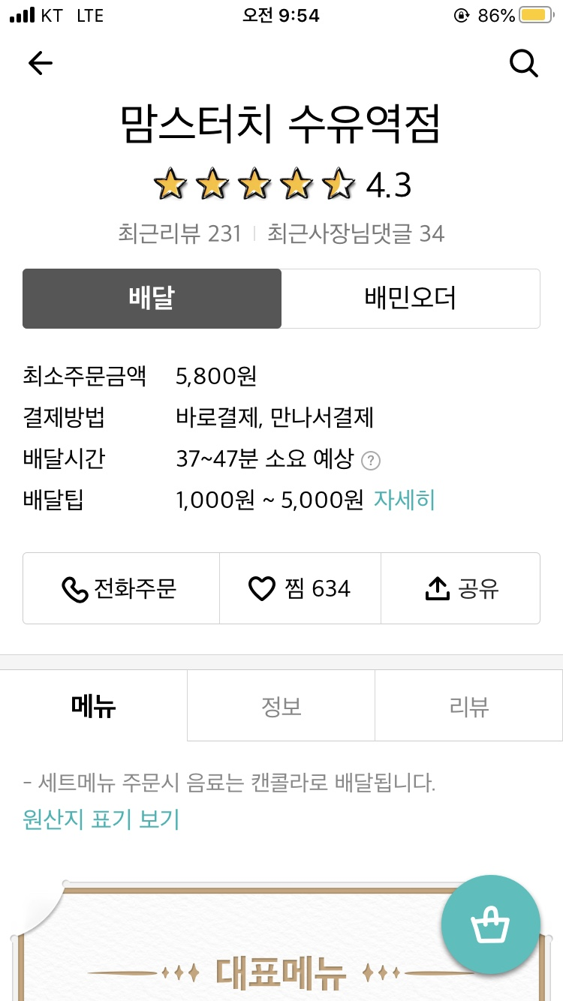
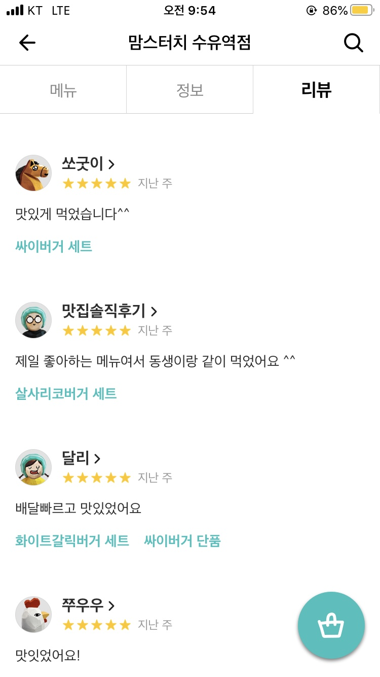
음식 종류
가게 목록
가게 목록페이지
가게 상세페이지
리뷰 페이지

Slide 3
+ 시간 남으면
장바구니 및 주문 기능 추가 예정

